Slide 1
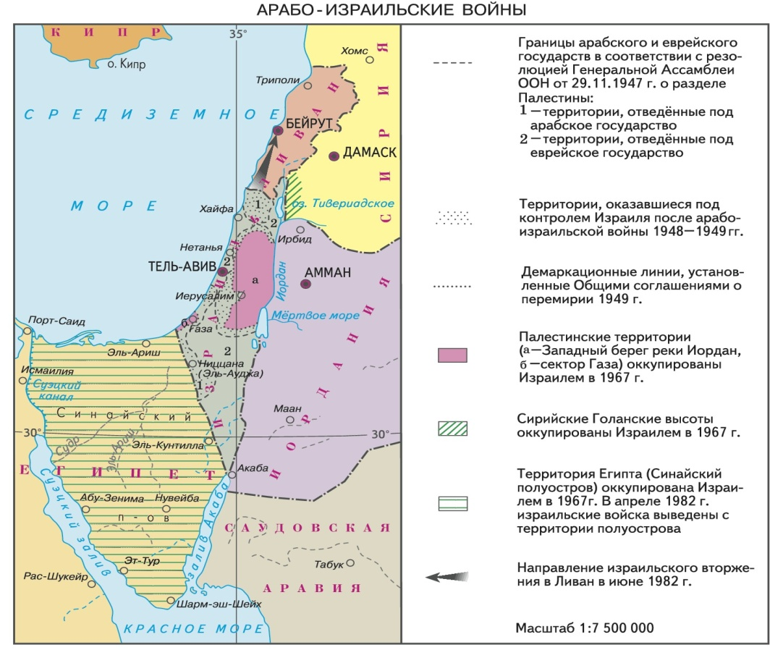
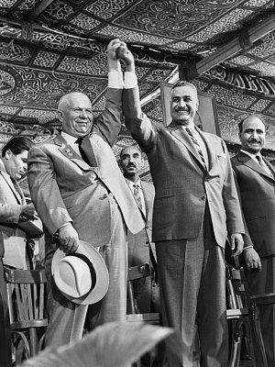
Холодная война и конфликт на ближнем востоке
история 11 класс

Slide 2
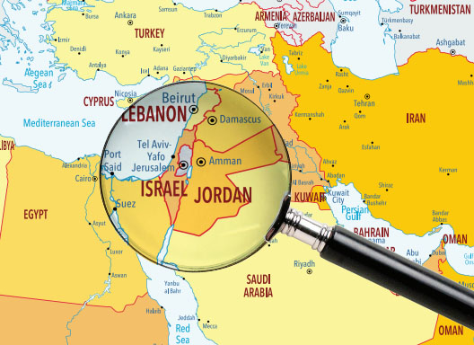
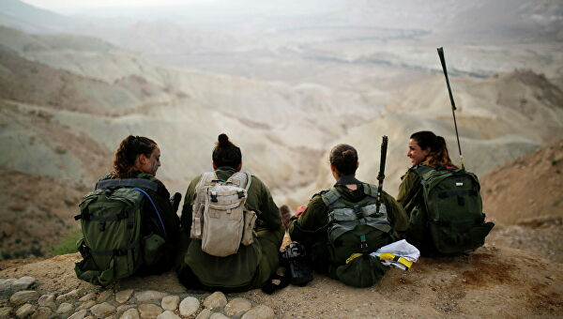
Арабо – израильский конфликт
Арабо-израильский, или как его часто называют, Ближневосточный конфликт, является самым длительным из всех неурегулированных конфликтов в мире. Его начало относится к 40‑м годам XX века и связано с проблемой создания в Палестине еврейского и арабского государств.
Его начало относится к 40‑м годам XX века и связано с проблемой создания в Палестине еврейского и арабского государств. Такое решение было принято Генеральной Ассамблеей ООН 29 ноября 1947 года. Однако это решение изначально было отвергнуто и соседними арабскими государствами, и арабским населением самой Палестины. Арабы принципиально не признавали идею возвращения евреев в Палестину, считая эту территорию своей

Slide 3
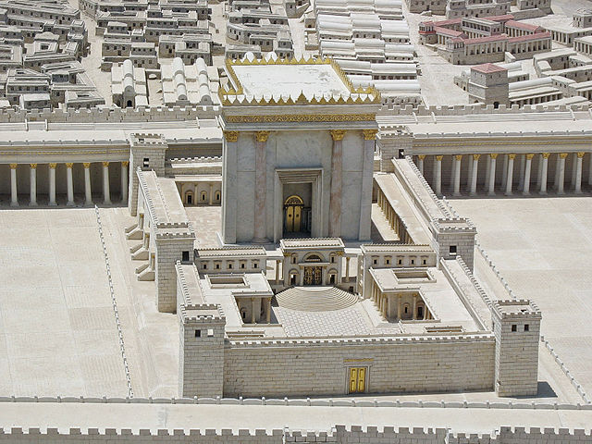
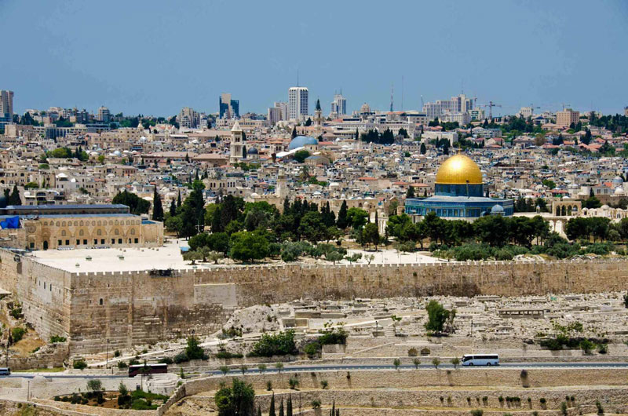
истоки ближневосточного конфликта
Палестина – полоса плодородной земли между Средиземным морем и Аравийской пустыней в древности была заселена еврейским народом ( иврим).
Этот народ в XI веке до н. э. создал своё государство. Палестину часто захватывали могущественные соседи – Ассирия, Египет, Вавилон. Когда Палестина стала частью Римской империи, евреи подняли несколько восстаний, чтобы добиться независимости. Восстания были жестоко подавлены, а Иерусалимский храм – центр религиозной жизни – был разрушен. Евреи стали уезжать из Палестины и расселяться по странам Европы и Ближнего востока. В новых землях они сохраняли свою религию – иудаизм.
однако отношение к ним в разных странах было разным. Антисемитизм заставил этот народ стремиться получить своё государство, где бы они могли получить защиту

Slide 4
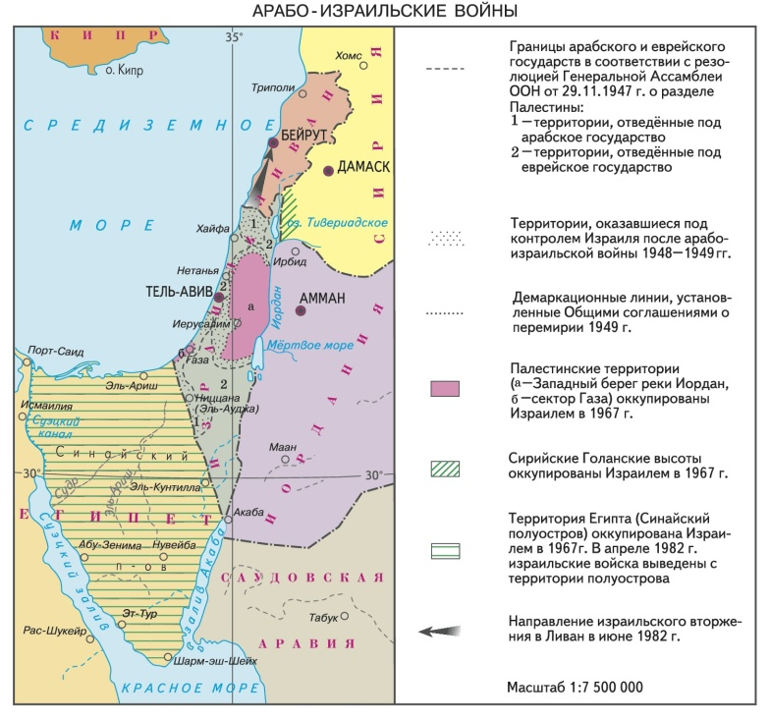
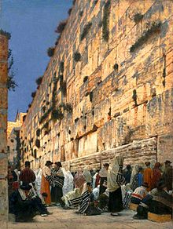
Истоки ближневосточного конфликта
После распада османской империи в Первой Мировой Палестиной управляли Британия по мандату Лиги наций. Она поддержала стремление евреев иметь национальное государство. Но арабы, которые к этому времени заселили Палестину, были против. После Второй мировой войны евреи начали массово переселяться в «землю обетованную» и англичане передали этот вопрос на разрешение ООН.
ООН в 1947 году разработала план создания на этой территории государства Израиль и арабского Палестинского государства. Вооружённые конфликты начались сразу же. А в 1948 году было провозглашено создание государства Израиль и выведены английские войска. Против Израиля выступили семь арабских государств и началась первая арабо – израильская война.
В ночь на 15 мая 1948 года египетские самолеты подвергли бомбардировке Тель‑Авив. Армии пяти арабских стран численностью в 30 тысяч человек начали военные действия против только что провозглашенного государства.
.

Slide 5
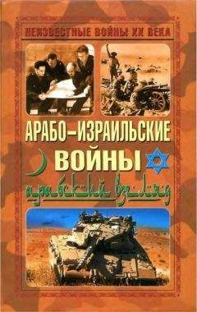
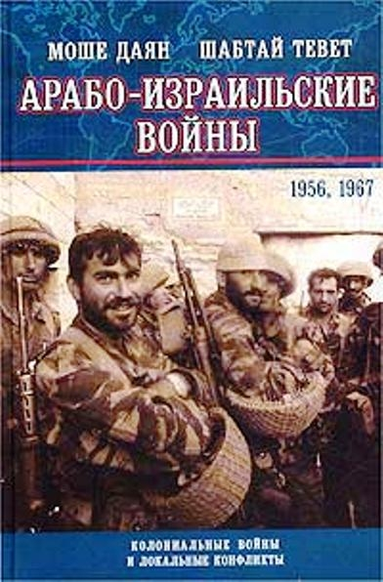
Арабо – израильские войны
В первые месяцы 1949 года под эгидой ООН были проведены переговоры между всеми воюющими странами. 20 июля соглашение о перемирии было достигнуто между Израилем и Сирией. Соглашение о перемирии вступило в силу 17 июля в Иерусалиме, а во всей стране – 18 июля. В результате прибрежная полоса, Галилея и вся пустыня Негев отошли к Израилю; полоса Газы – к Египту. Территория Палестины к западу от реки Иордан, не занятая израильскими войсками, оказалась под контролем Трансиордании, которая, присоединив эту территорию к себе в апреле 1950 года, получила свое современное название — Иордания. Город Иерусалим поделили на две части: западная досталась Израилю, а восточная отошла Иордании. В восточной части оказался Старый город с Храмовой горой — святым местом трех мировых религий: христианства, ислама и иудаизма. Палестинское арабское государство так и не было создано. Арабские государства продолжали считать себя находящимися в состоянии войны с Израилем; само существование Израиля рассматривалось ими как "агрессия". Это привело к эскалации конфликта

Slide 6
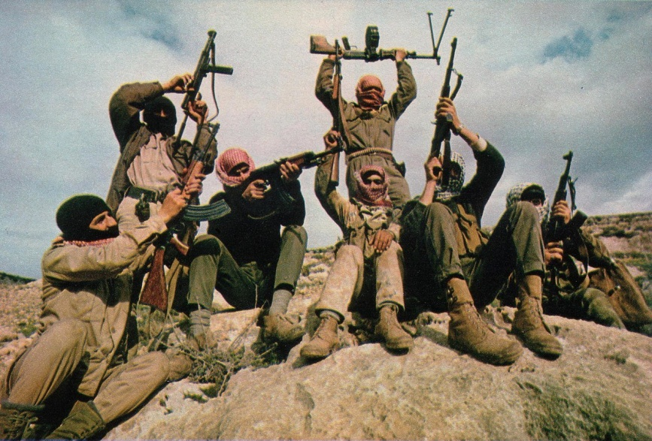
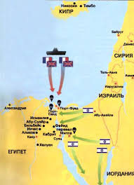
Вторая арабо-израильская война 1956 г. "Суэцкая кампания"
Напряженность в регионе резко возросла в октябре 1956 года в связи с вопросом о будущем Суэцкого канала, который был национализирован Египтом 26 июля того же года. Акционеры канала — Франция и Великобритания — приступили к подготовке военной операции против е Египта -"Мушкетер" — в качестве основной ударной силы должен был выступить Израиль.
29 октября 1956 года Израиль начал операцию против Египта на Синайском полуострове. На следующий день Англия и Франция начали бомбить Египет через неделю вошли в Порт-Саид. Кампания кончилась 5 ноября, когда израильские войска заняли Шарм‑аш‑Шейх. Под контролем Израиля оказался почти весь Синайский полуостров, а также Газа.
В 1957 году границы между Египтом и Израилем контролировались силами ООН.

Slide 7
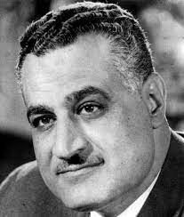
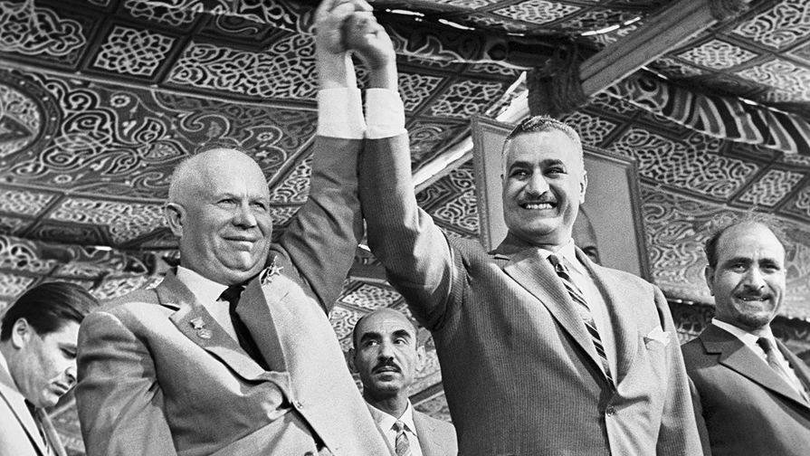
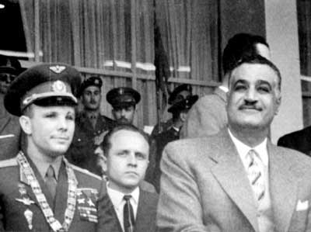
Поддержка СССР арабским силам
В 1964 году по инициативе египетского президента Гамаль Абдель Насера была создана "Организация освобождения Палестины" (ООП). В программном документе ООП, Национальной Хартии, говорилось, что разделение Палестины и создание там еврейского государства незаконно. Ставилась задача полного освобождения территории своей родины. ООП создавалась как прообраз палестинского государства, и ее структура включала подразделения, призванные заниматься политическими, экономическими, социальными, культурными, образовательными и военными вопросами.
СССР в этом конфликте стал на сторону Египта.

Slide 8
После Войны за независимость Израиль оказался во враждебном арабском окружении и нуждался в сильном союзнике, которым стали для него США. С другой стороны, такие арабские страны, как Египет, Сирия и другие, установили тесные военно-политические отношения с СССР, «который был не прочь поддержать „дружественные антиимпериалистические страны“». Так Ближний Восток стал ареной «Холодной войны», а внутренняя и внешняя политика, проводимая обеими странами, окончательно развели их по разным блокам.[

